Slide 1
风电功率可视化 软件开发
开题答辩
汇报人：曲嘉骏
组名：带我飞
董启翰 李俊昊 曲嘉骏 王乐天

Slide 2

目录
1
开发背景
2
开发目的与内容
3
开发路线
4
项目分工
5
后续设想
5
6

Slide 3
开发背景
“基于人工智能的风电功率预测”
大创项目

Slide 4



开发背景
1
风电相关特性
2
国外相关软件开发现状
风电为代表的新能源发电的占比高
风电具有明显的随机性、波动性以及间歇性的特征 ，电力系统运行不确定性增加
风机并网后电网安全运行与新能源高效消纳矛盾日益突出。
国外风电功率预测技术起步较早已有成熟的风电功率预测系统
丹麦：Zephry系统
德国：Previento系统
德国：太阳能研究所开发的风电功率管理系统(WPMS)
美国：eWind风功率预测系统

Slide 5
开发目的与内容
可视化+预测

Slide 6
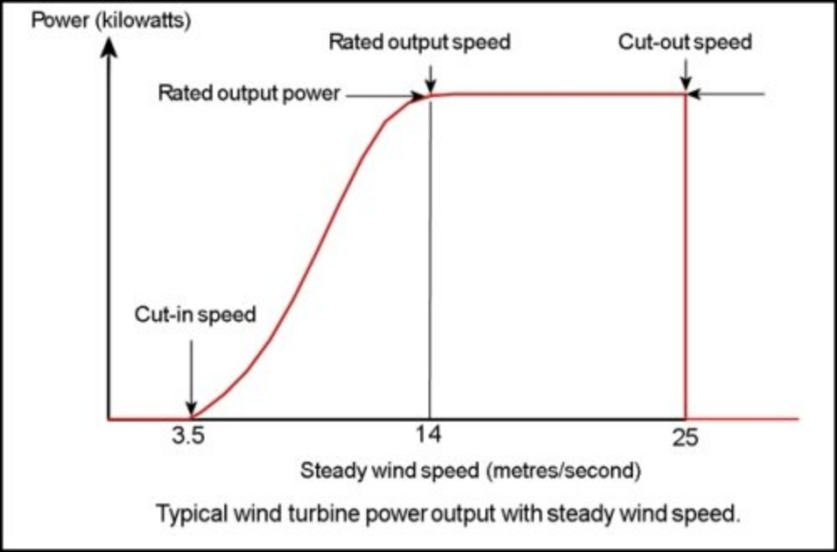
开发目的与内容
本项目基于人工智能方法，利用Python等软件的编程功能以及建模功能，构建神经网络。结合气象参数，选取合适的输入特征，建立风电厂发电功率预测模型，大幅减少人工工作量及计算量的同时，实现对风电场发电功率的准确预测，使发电厂发电功率效率最大化。
我们希望开发一款风电功率可视化的软件，帮助用户更好理解风力发电特性，并帮助专业人士直观了解风电功率状况，合理规划风电场选址

Slide 7
开发路线
建立精准模型
设计美观界面
实现多种功能

Slide 8
开发路线
数据收集
收集风电场历史数据，包括实际有功功率，风速及多种参数
数据处理
使用聚类方法及风机规则进行数据清洗，提高数据质量
模型建立
建立风力发电功率神经网络模型
模型测试
输入处理后的数据，划分训练集测试集检验模型精度
界面设计
建立前端，实现模型与人良好的交互性
功能实现
实现预期多种功能，方便用户在界面操作

Slide 9
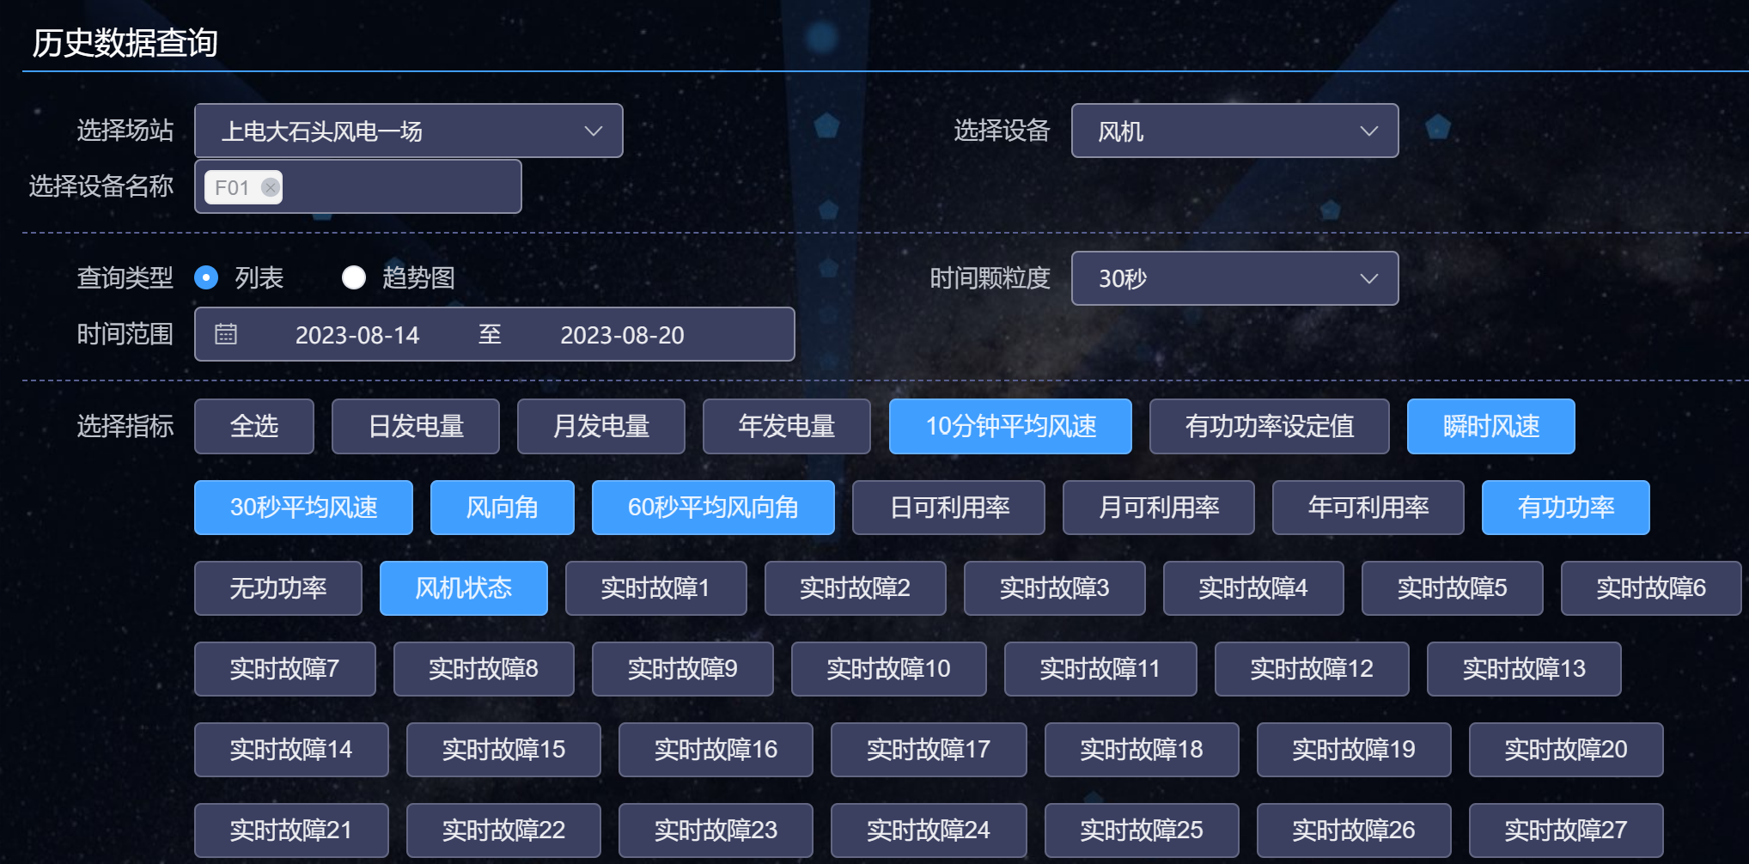
技术路线
1
数据收集
在风电场实时监控的SCADA系统中：
收集有功功率，风速，风向角，桨距角等多种参数.
得到数据点共104万个

Slide 10
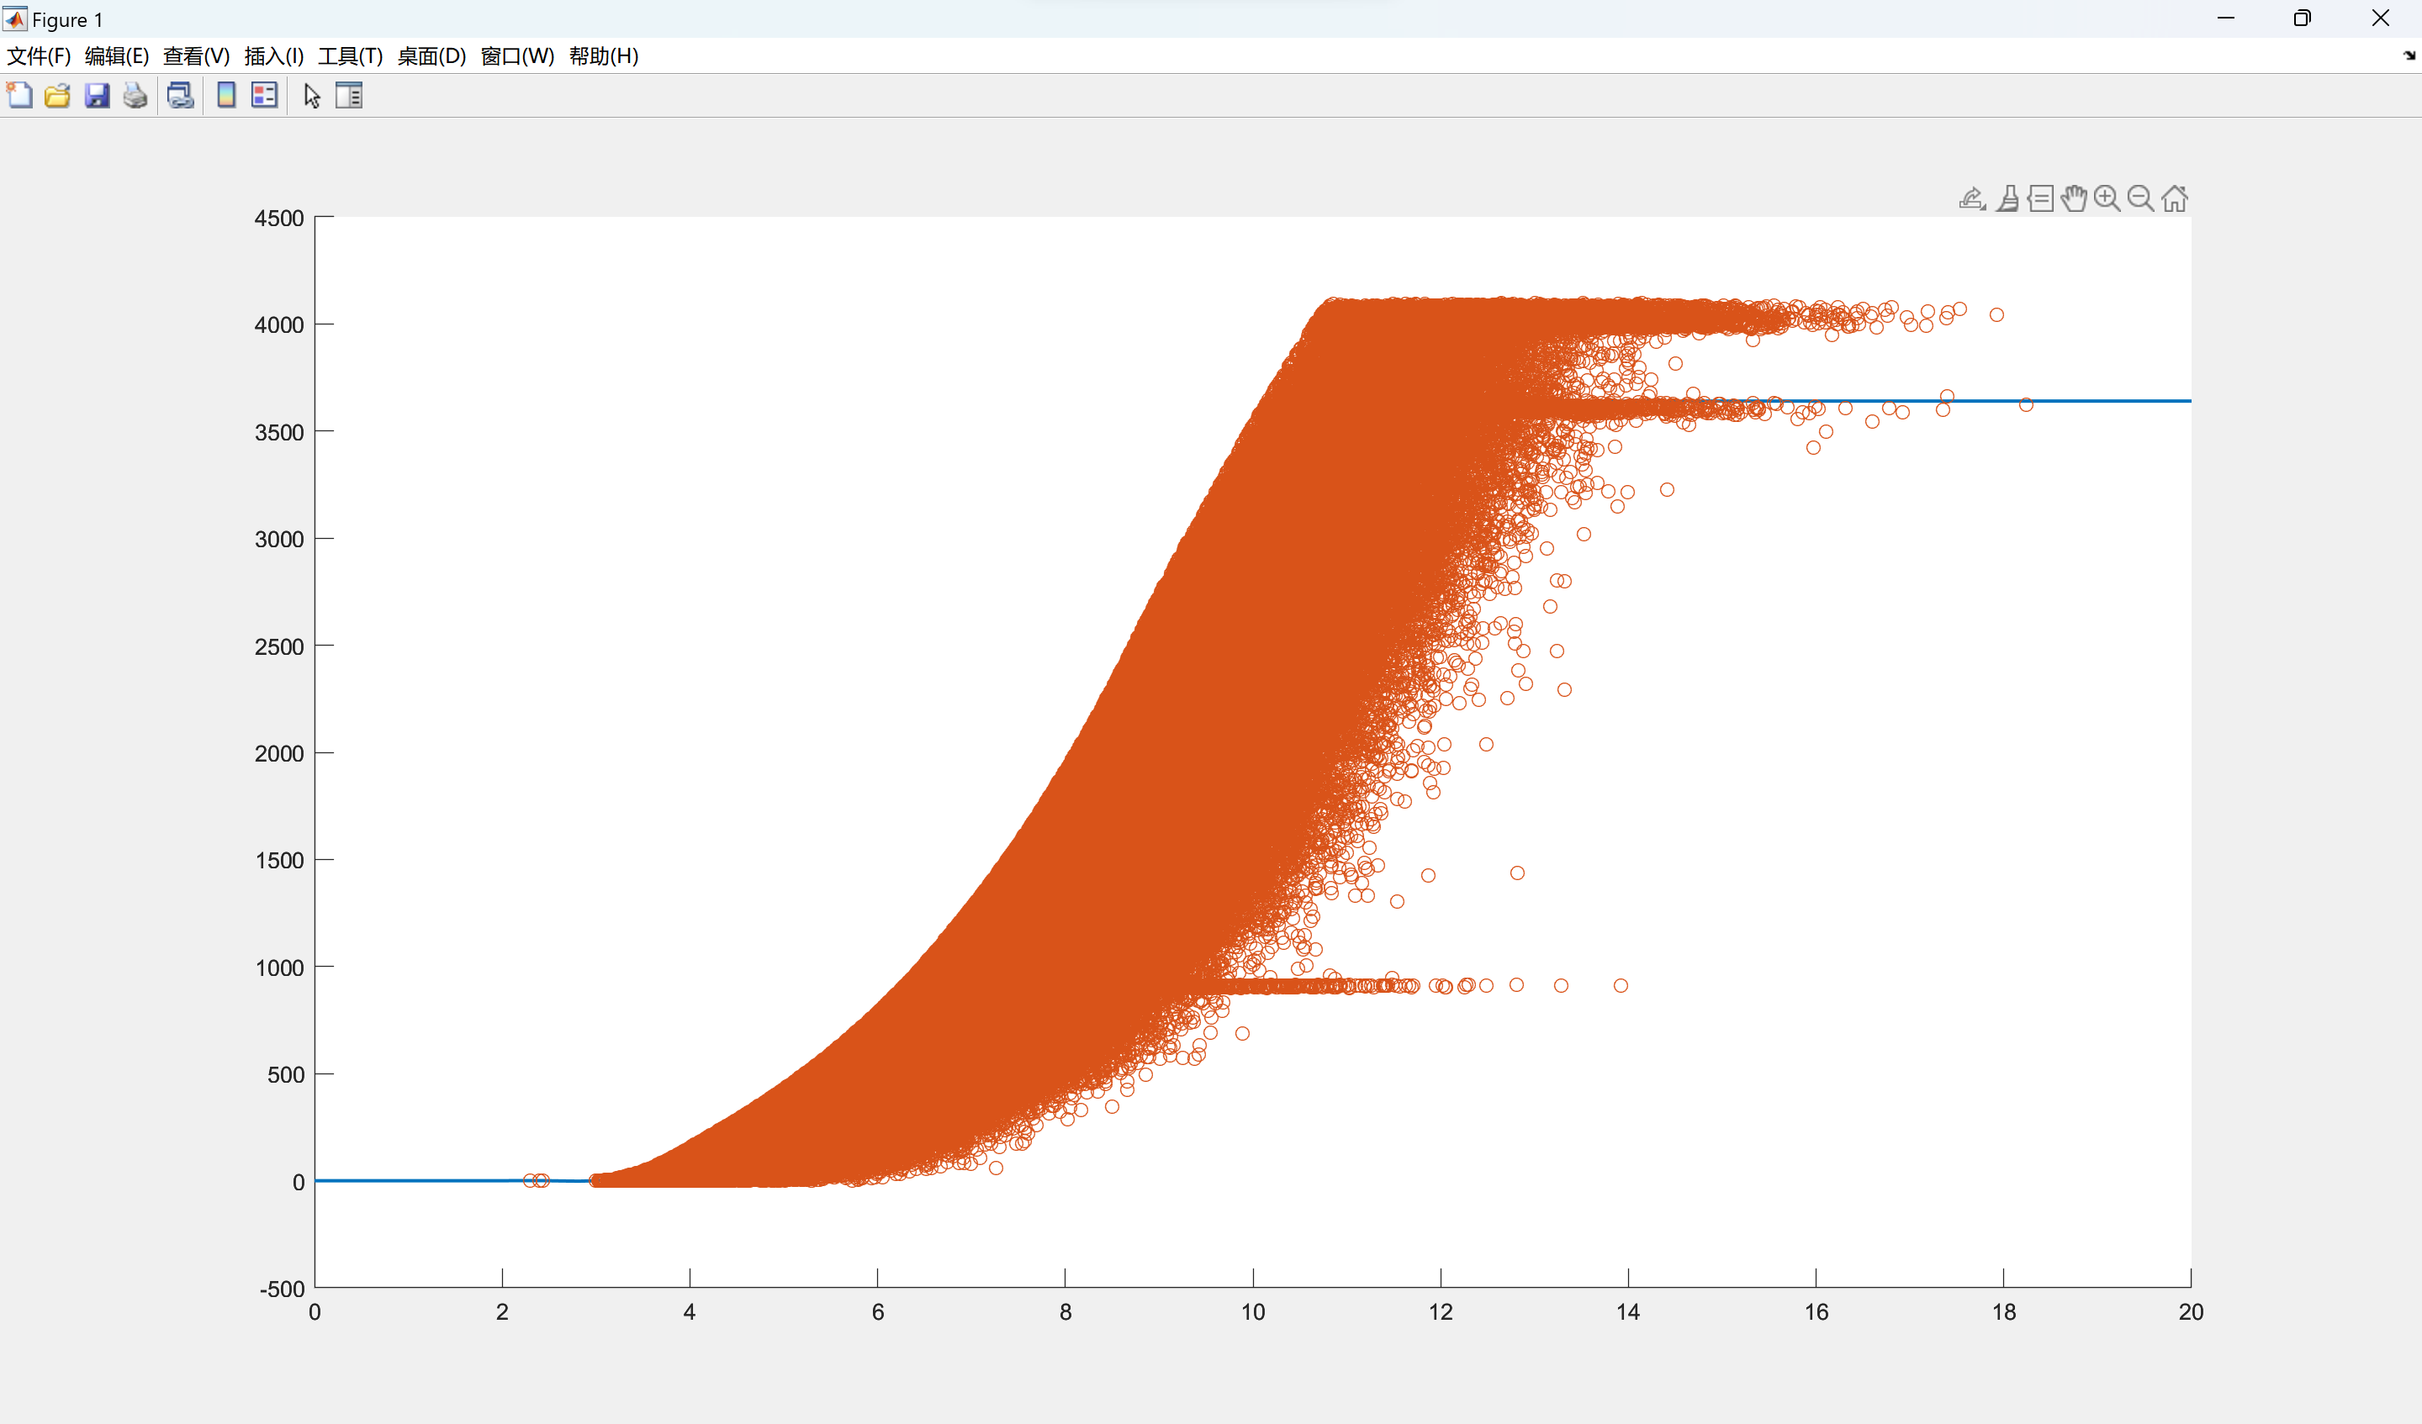
技术路线
2
数据处理
参考实际风机设备相关运行规则筛选正常运行数据
使用密度聚类算法（DBSCAN）得到有效数据点共60万个

Slide 11
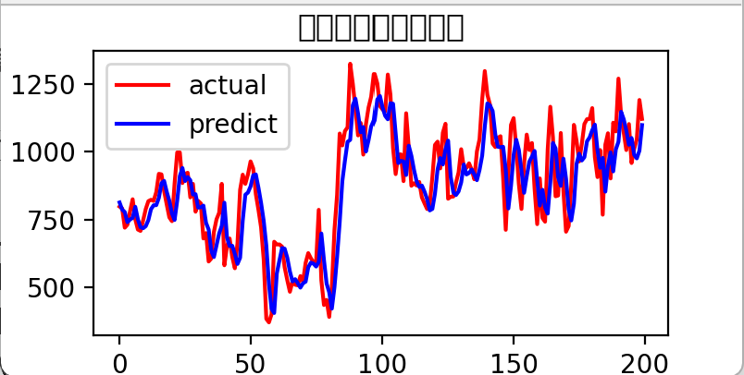
技术路线
3
模型建立
预测模型尝试五种神经网络：
RNN 循环神经网络
MLP 人工神经网络
LSTM 长短期记忆递归神经网络
GRU 门控循环单元
CNN 卷积神经网络
调节训练次数，隐藏层层数等参数优化模型
横向对比选择误差较小的模型

Slide 12
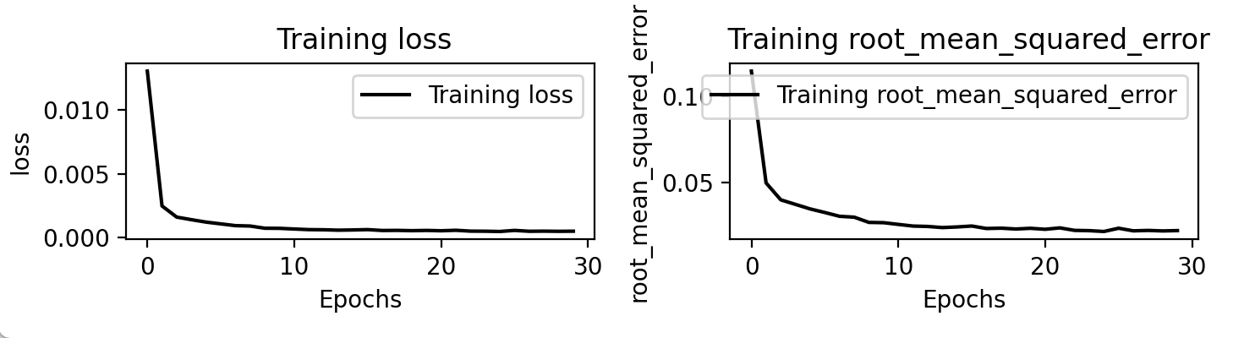
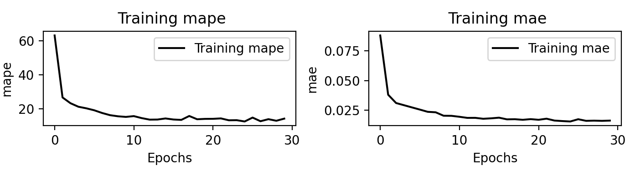
技术路线
4
模型测试
引入神经网络模型的四种度量指标：
MAE：平均绝对误差
RMSE：均方根误差
MAPE：平均绝对百分比误差
R2：决定系数
通过指标衡量模型精确度

Slide 13

技术路线
5
界面设计
使用Qt-Designer设计可视化界面
多层界面
简洁美观

Slide 14

技术路线
6
功能实现
预期达到的功能：
1.导入符合格式的理论/实际csv数据
2.用户可以选择不同模型进行训练
3.用户可以手动调节模型参数
4.利用matplotlib实现绘图功能，直观展示模型训练效果和度量指标
5.自动生成理论和实际功率曲线
6.撰写简洁实用的说明文档

Slide 15
项目分工
利用git及github提高效率，共同协作

Slide 16
项目分工
曲嘉骏
李俊昊
数据处理
搭建深度学习模型
软件UI设计
图形界面
董启翰
王乐天
模型测试
提高预测精度
收集数据
制作答辩内容

Slide 17
后续设想
What’s more…

Slide 18

后续设想
1.收集时间范围更广的数据
2.融合现有模型，提升模型性能，建立预测模型，实现预测功能
3.优化界面，提高可用性

Slide 19

谢谢大家

